Slide 1
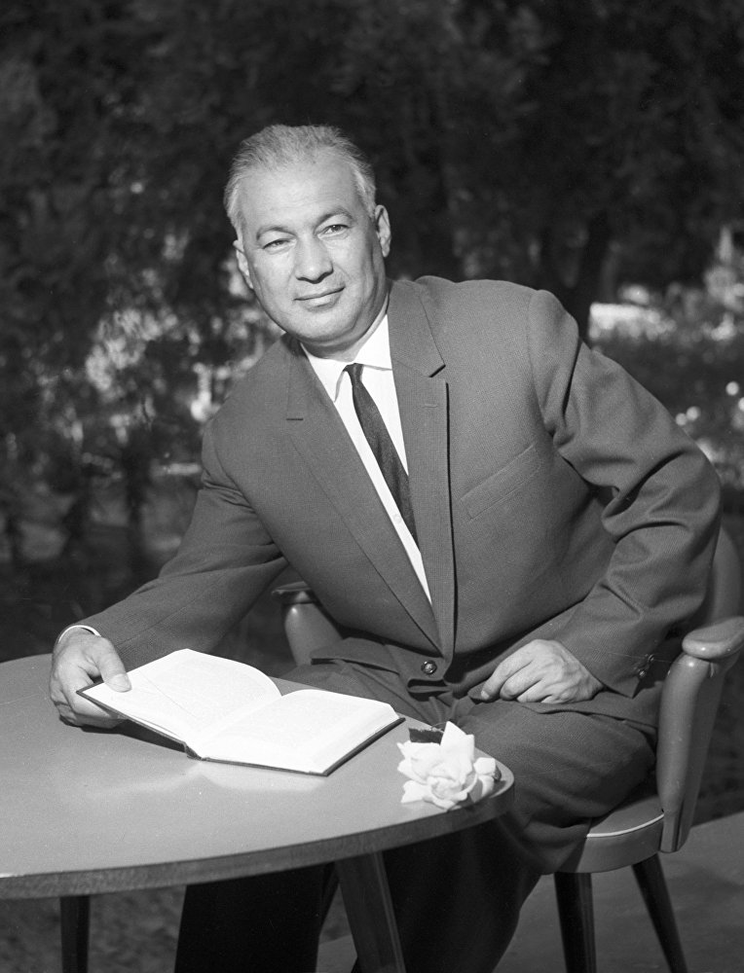
ИСТОРИЯ
5
класс
Тема урока:
«ПЛАМЕННЫЙ СЫН
УЗБЕКСКОГО
НАРОДА»

Slide 2
ПЛАН
ВЕРНЫЙ СЫН СВОЕГО НАРОДА И РОДИНЫ
ШАРАФ РАШИДОВ И УЗБЕКИСТАН
ПОЭТ, ПИСАТЕЛЬ
ЗАБОТЛИВЫЙ ОТЕЦ

Slide 3
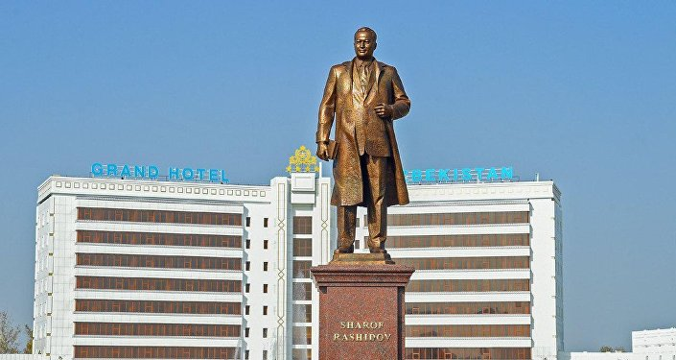
ВЕРНЫЙ СЫН СВОЕГО НАРОДА
В 2017 году в нашей стране широко отмечалось 100-летие Шарафа Рашидова.
Согласно Указу, в городе Джизаке был установлен памятник и создан мемориальный комплекс в честь Шарафа Рашидова.

Slide 4
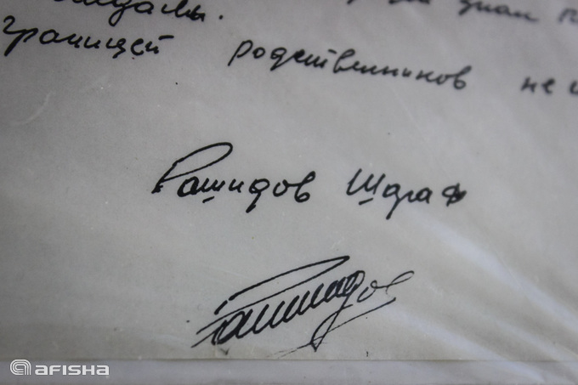
ВЕРНЫЙ СЫН СВОЕГО НАРОДА
Кем был Шараф Рашидов? Этот выдающийся человек, оставивший огромный след в истории нашей страны, руководил Узбекской республикой в самые тяжёлые годы 1959—1983 годы.

Slide 5
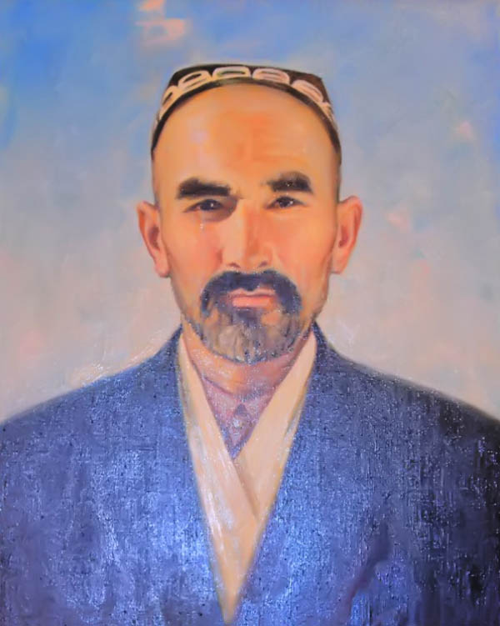
ВЕРНЫЙ СЫН СВОЕГО НАРОДА
Шараф Рашидов родился 6 ноября 1917 года в Джизаке. Его отец Рашид Халилов был простым дехканином, правдолюбцем. Среди односельчан слыл своей справедливостью, честностью.
Otasi: Xalilov Rashid

Slide 6
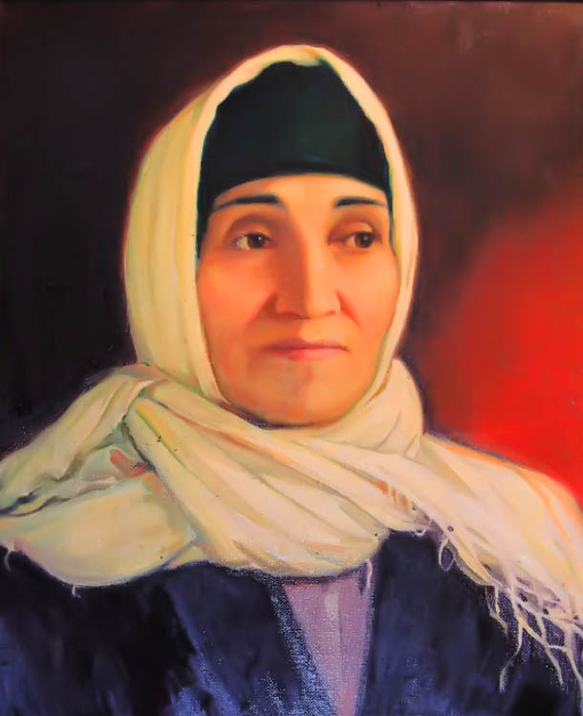
ВЕРНЫЙ СЫН СВОЕГО НАРОДА
Мать Куйсиной Халилова была простой сельской женщиной, получившая начальное образование в школе для девочек.
Onasi: Xalilova Qo‘ysinoy

Slide 7
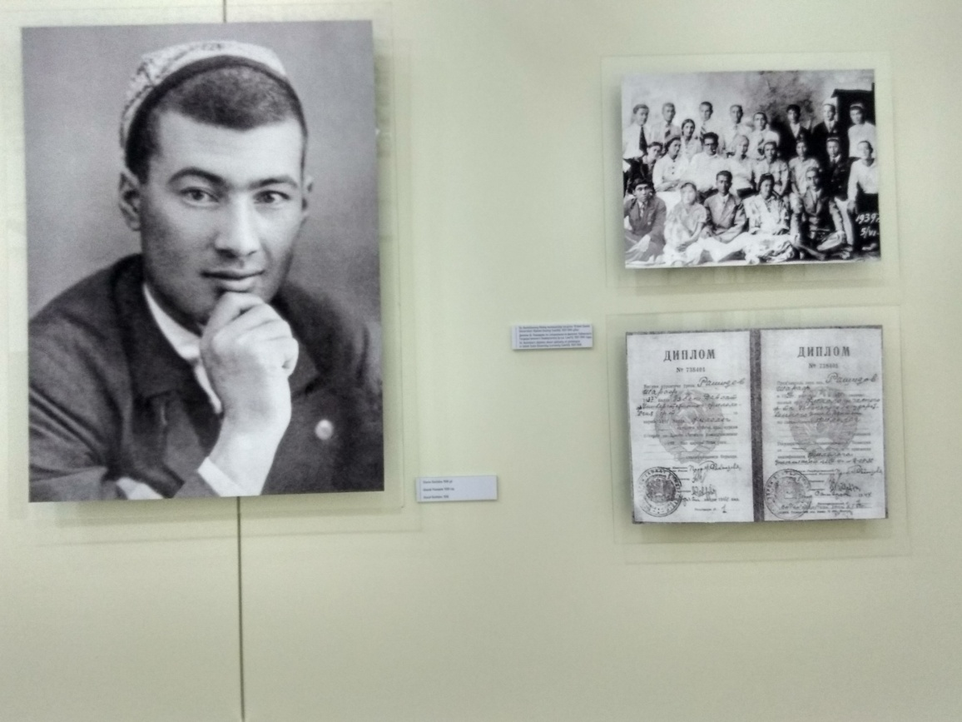
ВЕРНЫЙ СЫН СВОЕГО НАРОДА
В 1926 году Шараф Рашидов пошёл в семилетнюю школу. После её окончания поступил в Джизакский педагогический техникум. Работал учителем в сельской школе. Во время учёбы и работы он проявлял лидерские качества.

Slide 8
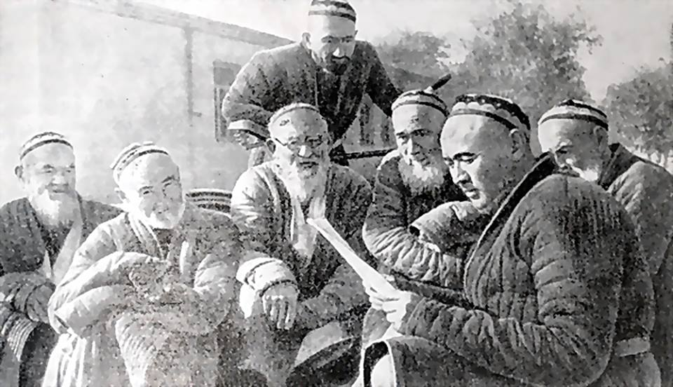
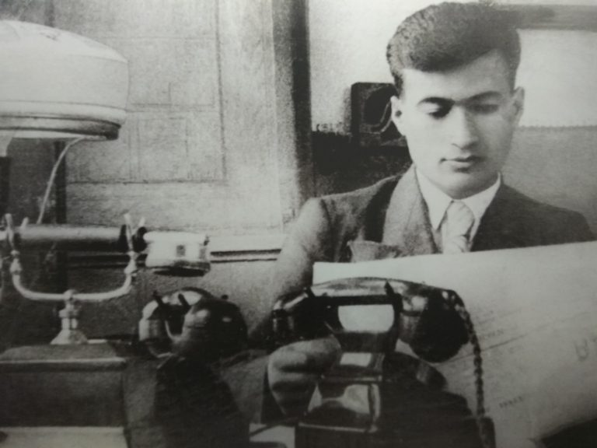
ВЕРНЫЙ СЫН СВОЕГО НАРОДА
В 1937 году поступил на филологический факультет Самаркандского государственного университета. В то же время трудился в местной газете.

Slide 9
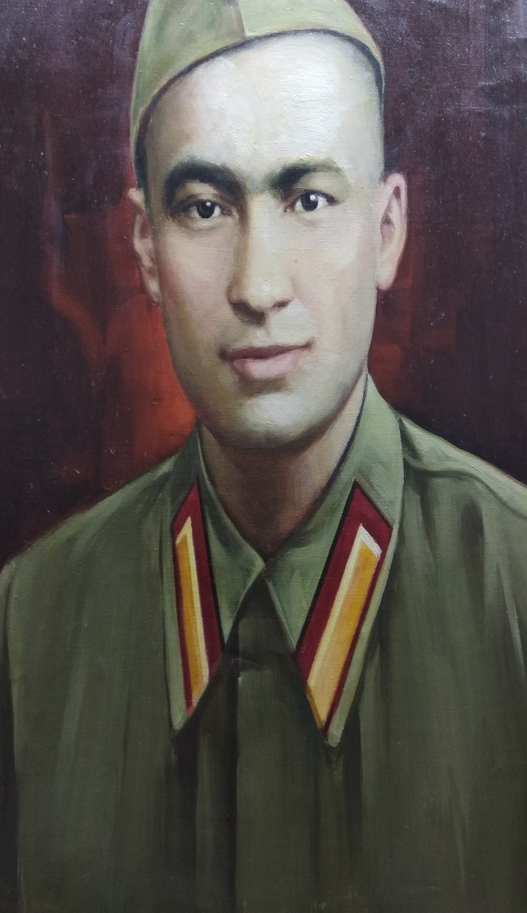
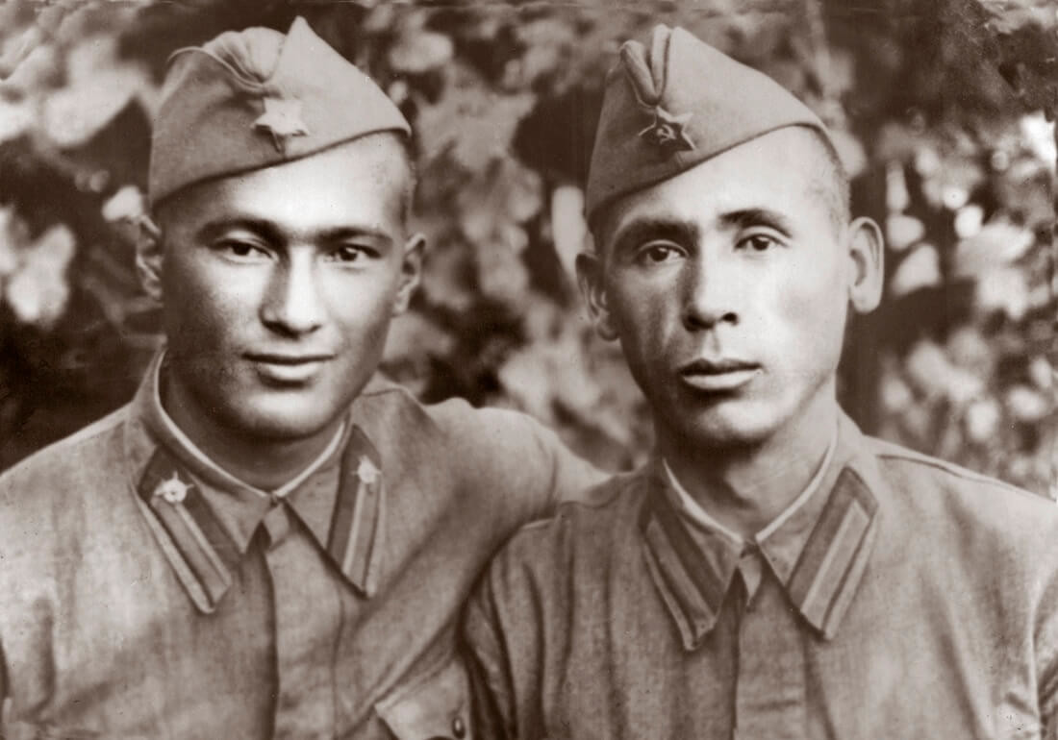
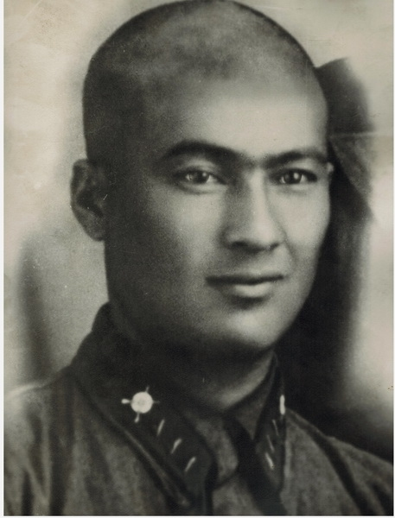
ВЕРНЫЙ СЫН СВОЕГО НАРОДА
В 1941 году отправился на фронт сражаться с фашисткими захватчиками. В битве за освобождение Москвы проявил храбрость и отвагу, за что был награждён орденом «Красной звезды». В одном из боёв получил тяжёлое ранение и после длительного лечения вернулся в Узбекистан.

Slide 10
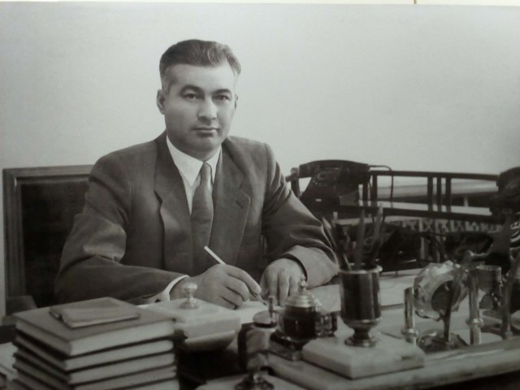
ВЕРНЫЙ СЫН СВОЕГО НАРОДА
Бывший фронтовик был назначен главным редактором областной, затем республиканской газеты. Где бы он не работал, везде проявлял самоотверженность, честность и порядочность.

Slide 11
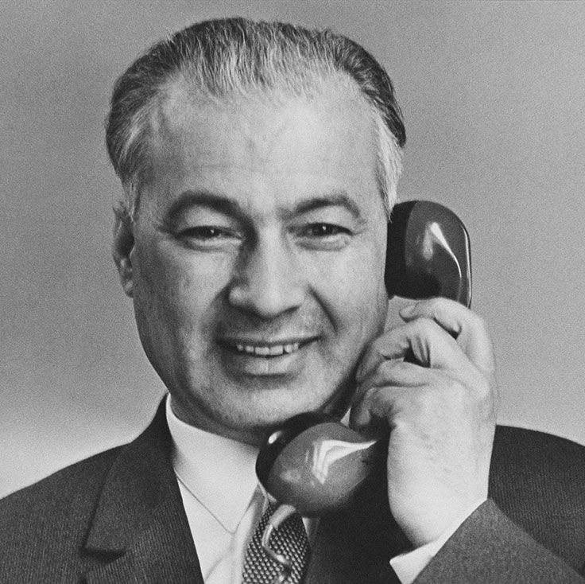
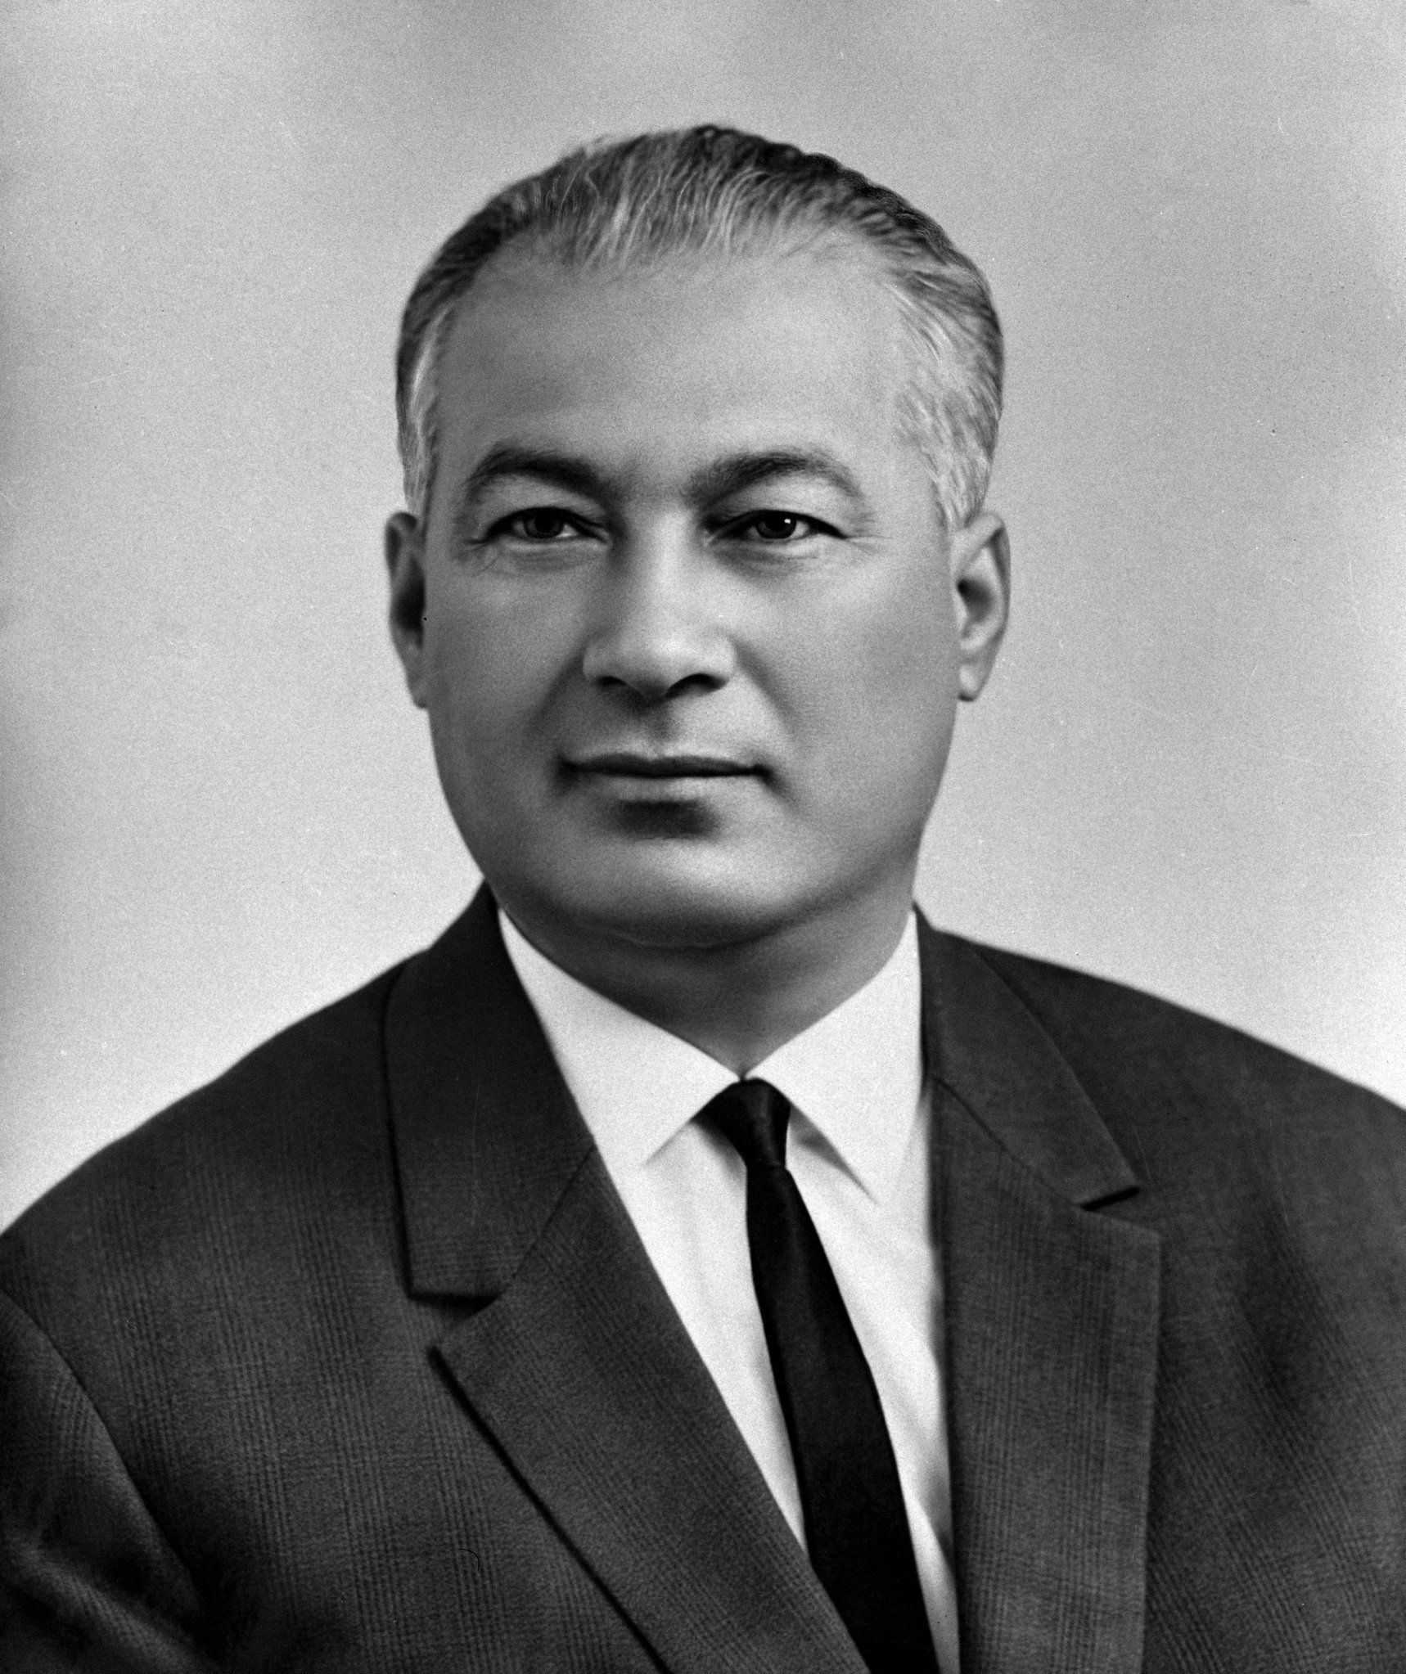
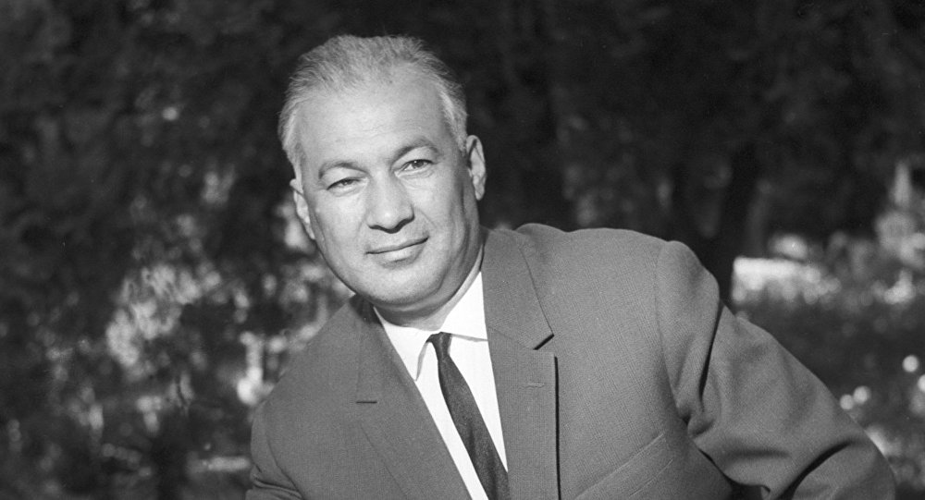
ВЕРНЫЙ СЫН СВОЕГО НАРОДА
В 1959 году был избран руководителем Советского Узбекистана.

Slide 12
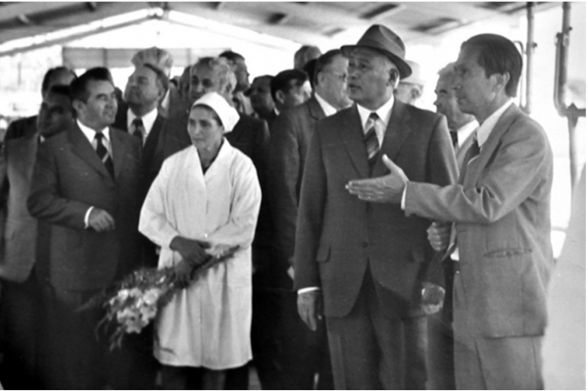
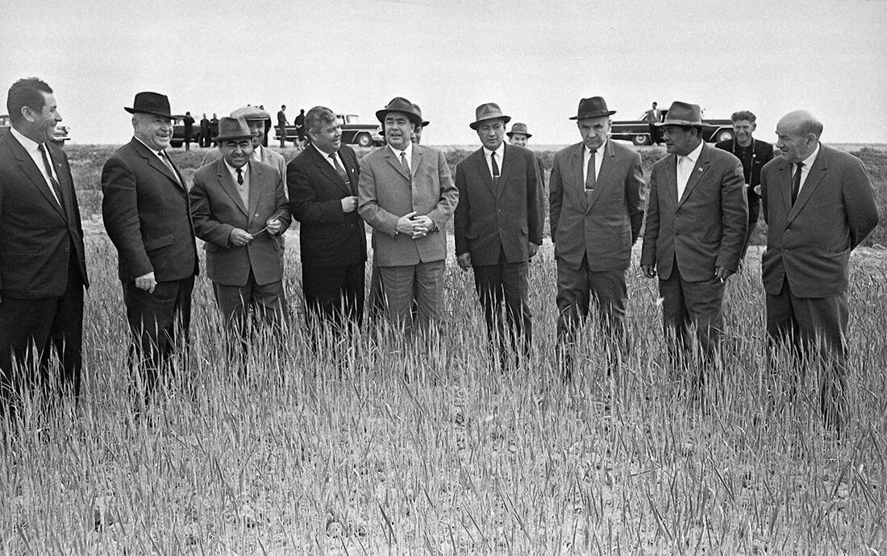
ШАРАФ РАШИДОВ И УЗБЕКИСТАН
В годы правления Шарафа Рашидова Узбекистан выращивал около 3 млн тонн хлопка - сырца, то в 1982 году этот показатель достиг отметки 6 млн. За эти годы были освоены и орошены тысячи гектаров целинных земель. Промышленные товары экспортировались в 58-м стран мира.

Slide 13
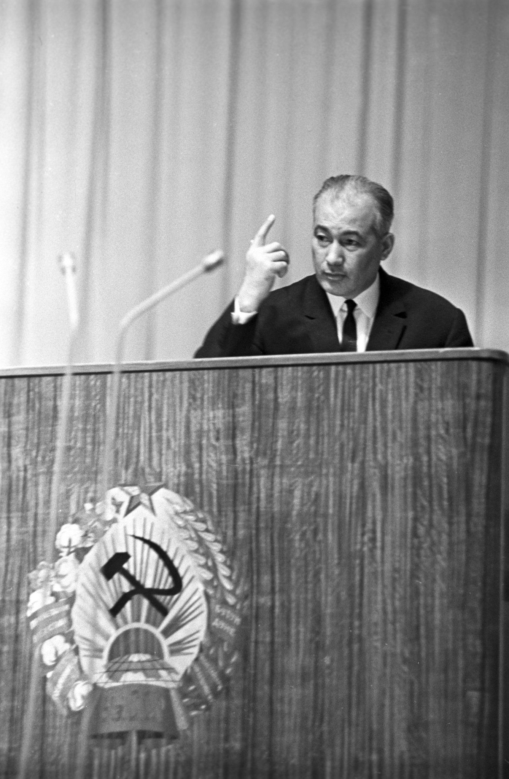
ШАРАФ РАШИДОВ И УЗБЕКИСТАН
В эти годы наука в Узбекистане достигла наивысших высот, тем самым, выйдя на мировой уровень. Научные работы наших учёных публиковались в самых престижных мировых изданиях. А они сами избирались почётными членами академий наук зарубежных стран.

Slide 14
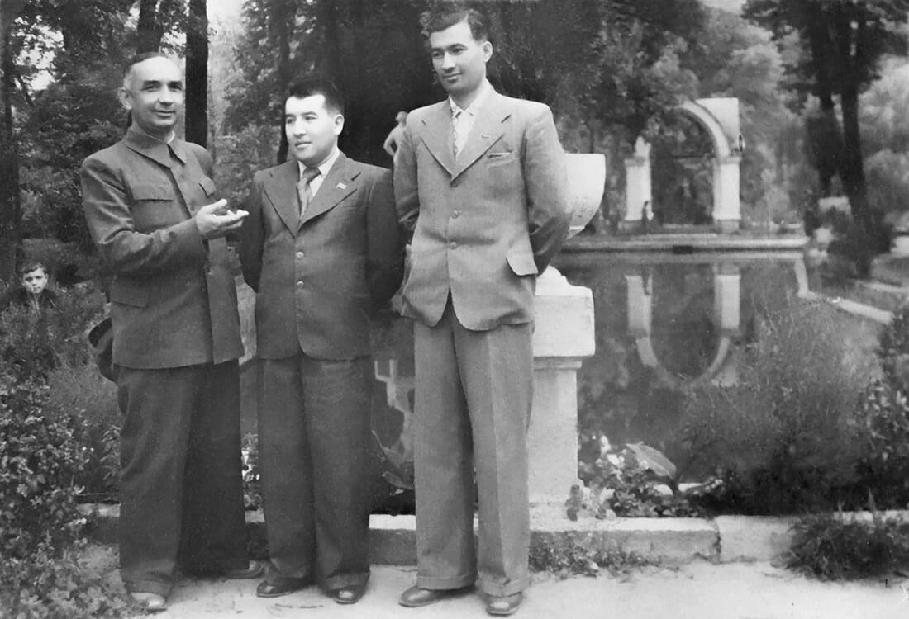
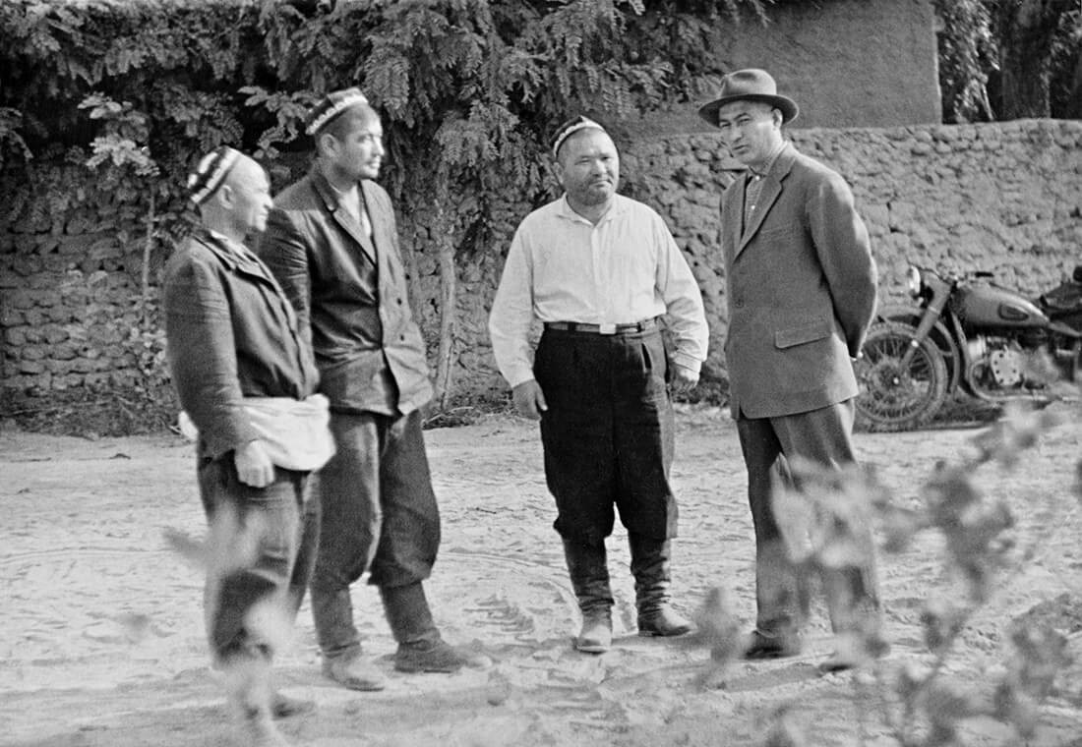
ШАРАФ РАШИДОВ И УЗБЕКИСТАН
Подготовка высококлассных специалистов для всех отраслей проводилась на высоком и должном уровне. Качество жизни и благосостояние населения росло с каждым годом.

Slide 15
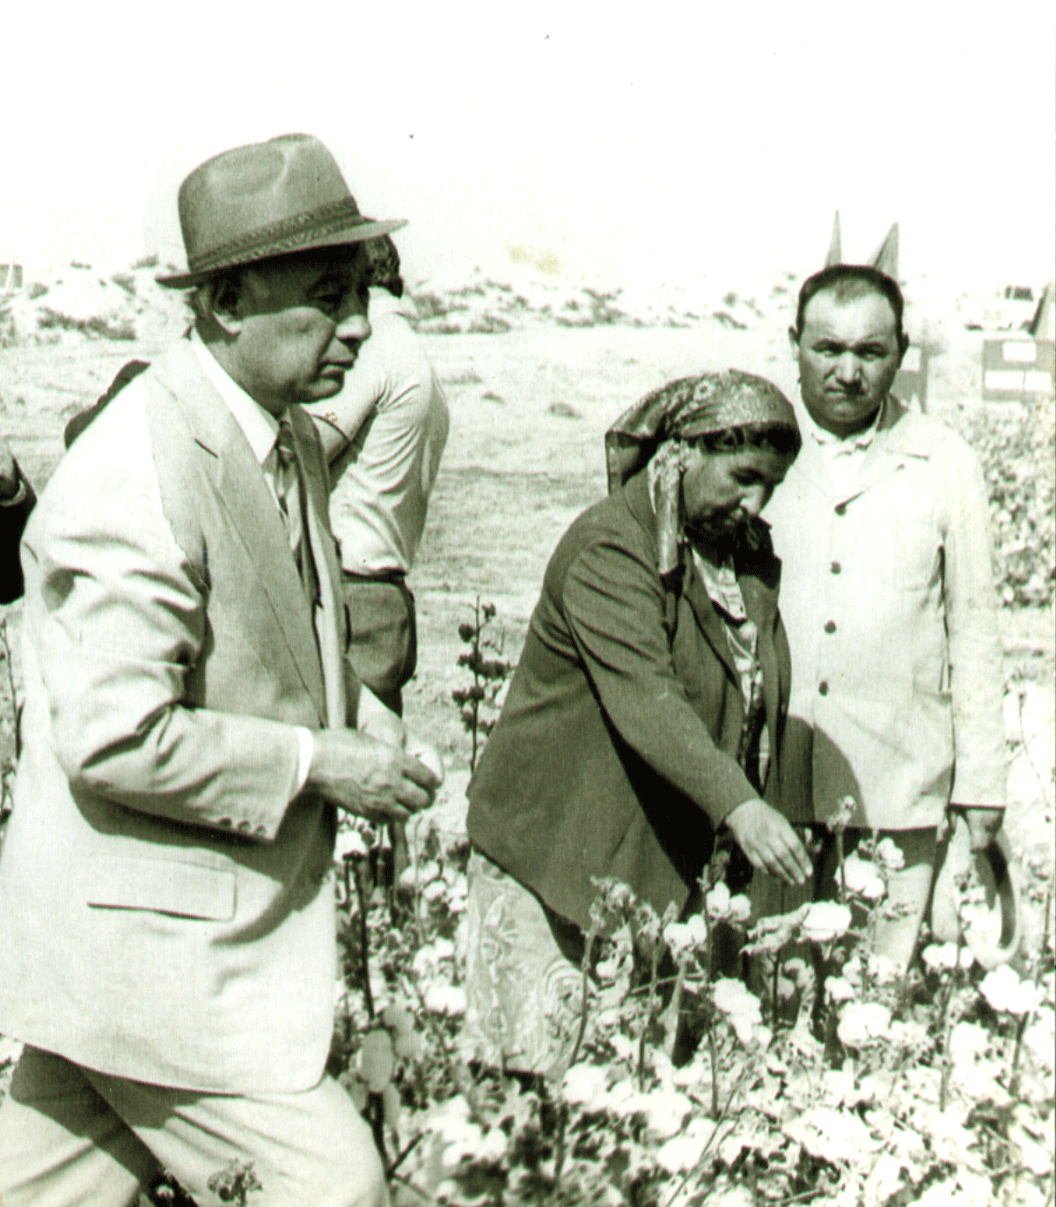
ШАРАФ РАШИДОВ И УЗБЕКИСТАН
Однако нужно отметить, что во времена правления Шарафа Рашидова были допущены перегибы. Потому что Узбекистан превратили лишь в огромную машину по выращиванию хлопка.

Slide 16
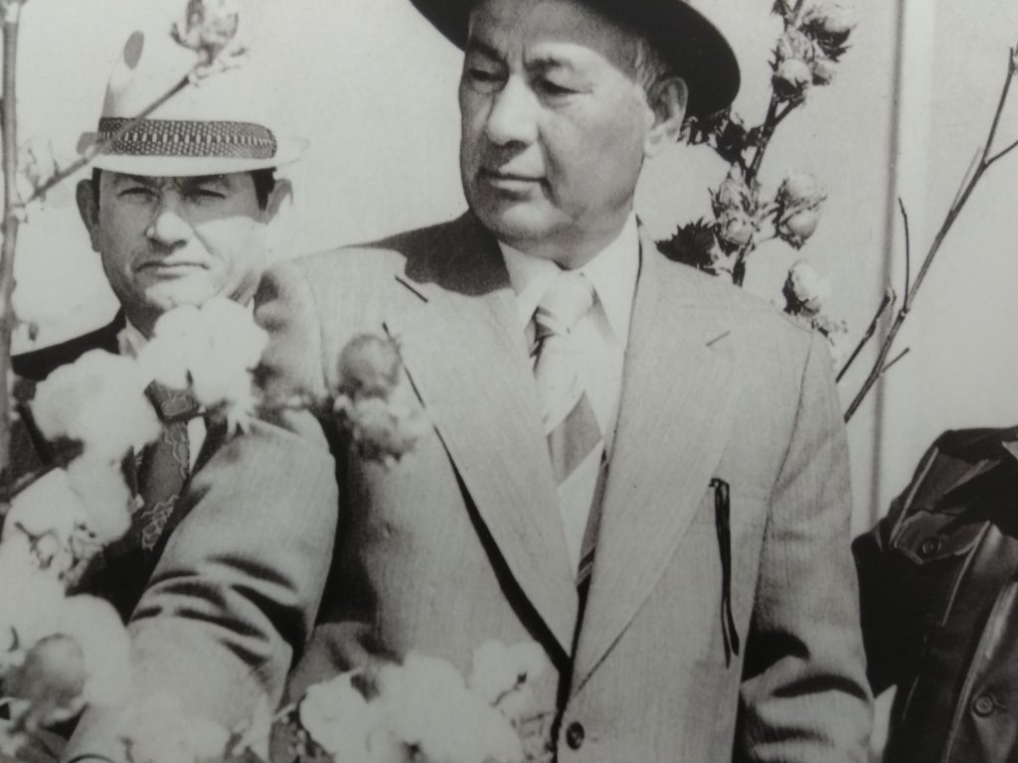
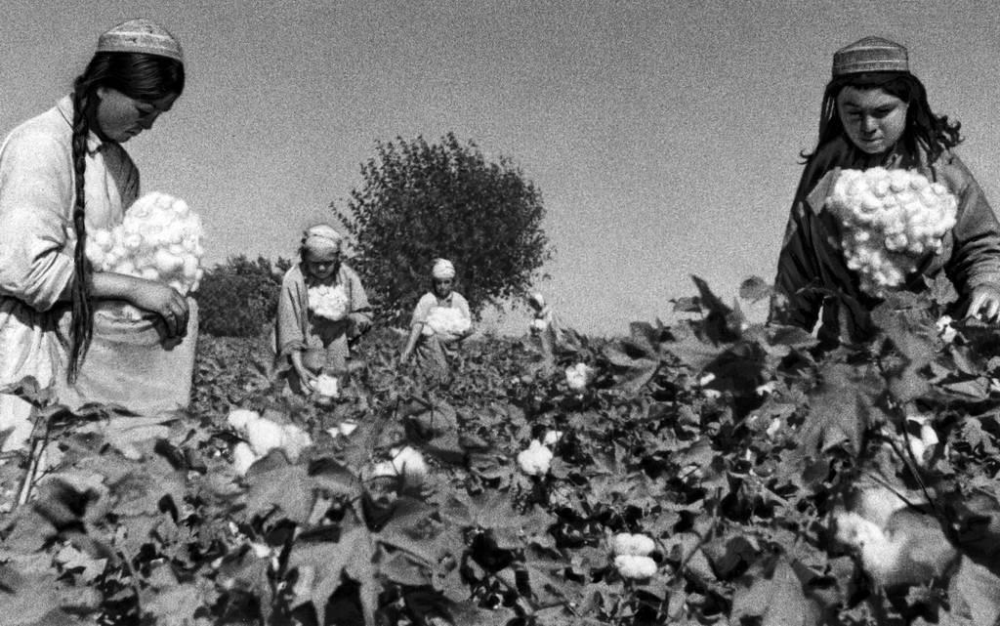
ШАРАФ РАШИДОВ И УЗБЕКИСТАН
Принудительный труд обрёл самые немыслимые границы. Сбор хлопка продолжался 3 - 4 месяца. За 1 кг хлопка, собранного вручную платили 5, от силы 10 копеек. Узбекский хлопок реализовывался по самым низким ценам - 1 тонна хлопкового волокна продавалась в три раза дешевле своей рыночной цены.

Slide 17
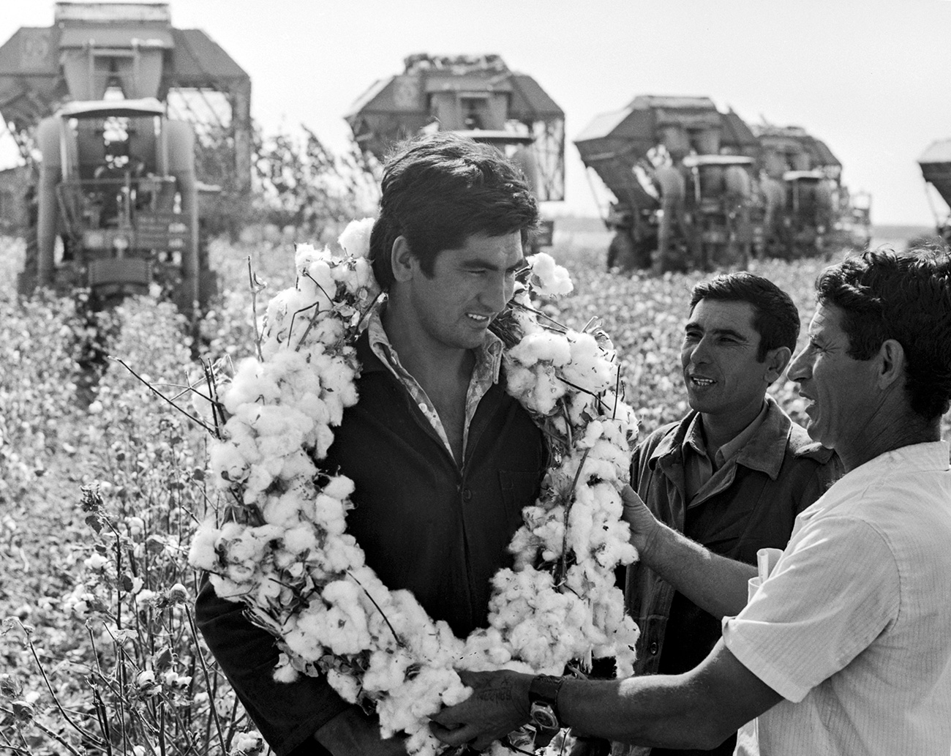
ШАРАФ РАШИДОВ И УЗБЕКИСТАН
Учащиеся школ, техникумов, студенты вузов на протяжении 2 - 2,5 месяцев собирали хлопок. Привлечённые к сбору хлопка помощники-хлопкоробы, в основном, размещались в пустых школах, в которых в этот период прекращался учебный процесс.

Slide 18
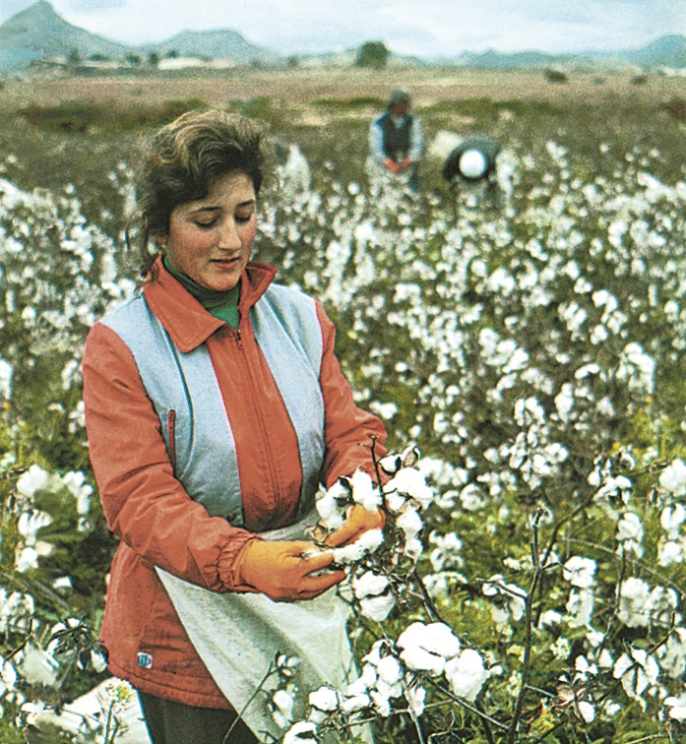
ШАРАФ РАШИДОВ И УЗБЕКИСТАН
Выполнение плана по выращиванию хлопка (6 млн. тонн), поставленные Москвой, с каждым годом становилось просто невозможным. Это привело к припискам заготовок хлопка. В итоге это неправедное дело было разоблачено.

Slide 19
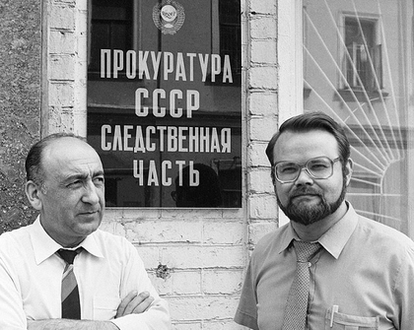
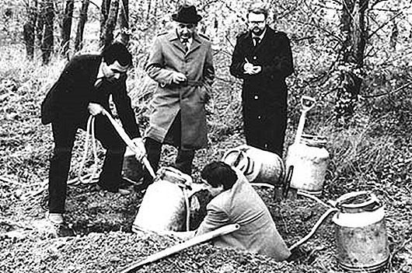
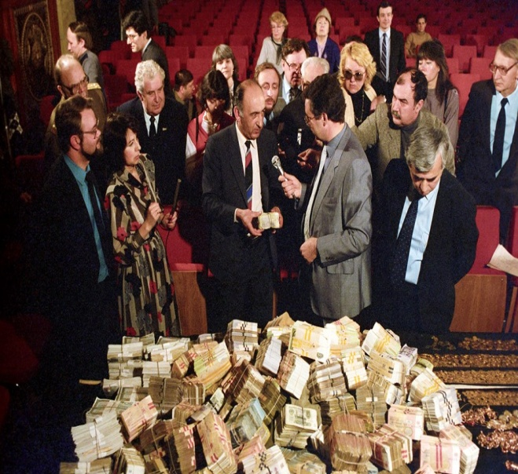
ШАРАФ РАШИДОВ И УЗБЕКИСТАН
Эта страшная трагедия ознаменовалась в истории нашей страны, как «Хлопковое дело». Многие люди, связанные с ним оказались за решёткой. В один из таких тяжёлых дней, во время расследования по хлопковому делу, Шараф Рашидов скончался.

Slide 20
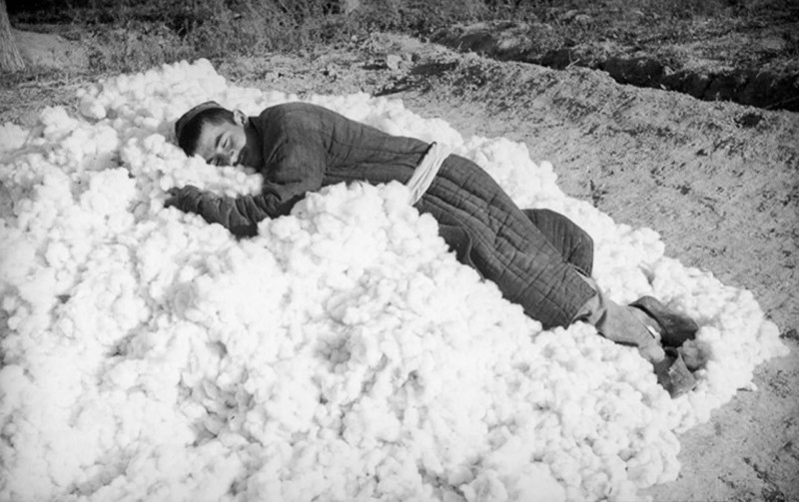
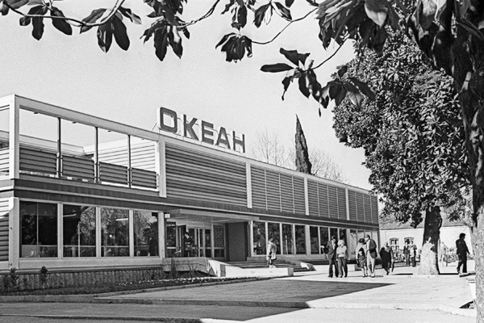
ШАРАФ РАШИДОВ И УЗБЕКИСТАН
Приписки практиковалась не только в Узбекистане, но и во всех республиках бывшего Союза. Стоит отметить, что Шараф Рашидов не мог управлять страной по своему видению.

Slide 21
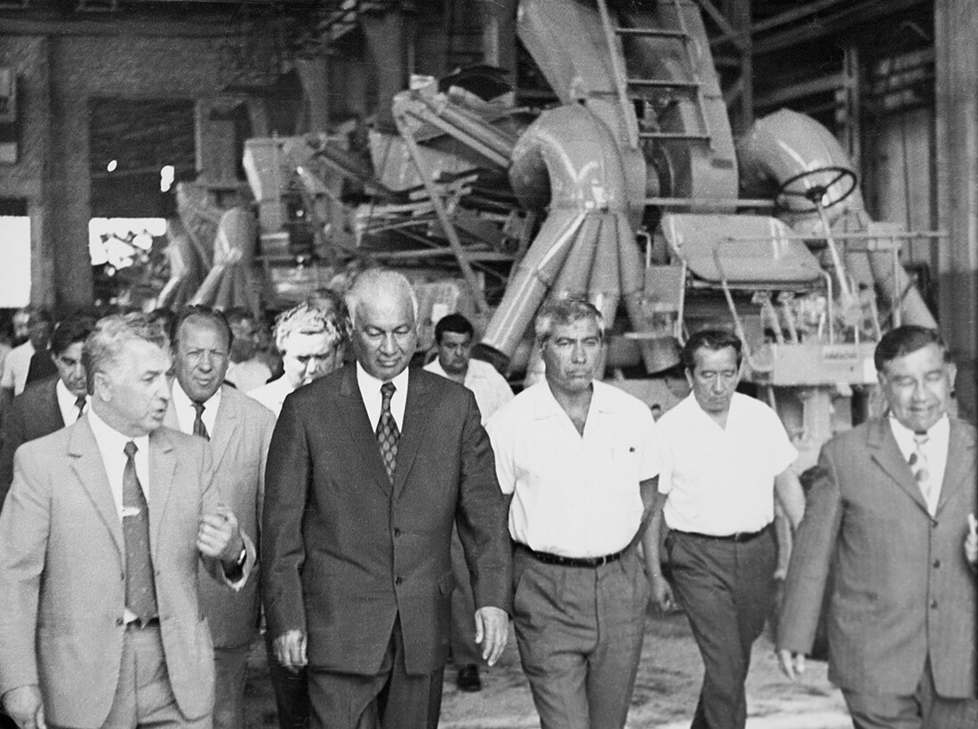
ШАРАФ РАШИДОВ И УЗБЕКИСТАН
Если бы вся власть была сосредоточена в его руках, то он никогда не боролся бы за эти роковые показатели. Ведь сегодня Узбекистан ограничил выращивание хлопка до 3 млн тонн.

Slide 22
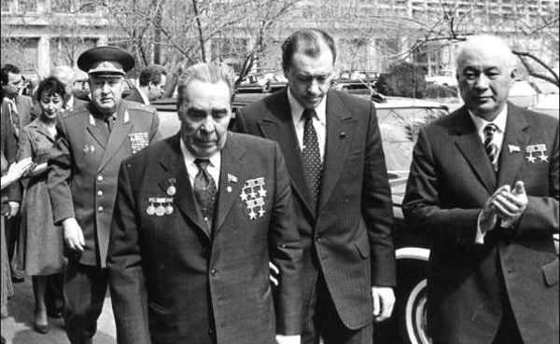
ШАРАФ РАШИДОВ И УЗБЕКИСТАН
Во времена правления Шарафа Рашидова наша страна не была независимой и подчинялась Москве. Шараф Рашидов, всего лишь являлся руководителем страны, не имеющей полноправной власти.

Slide 23
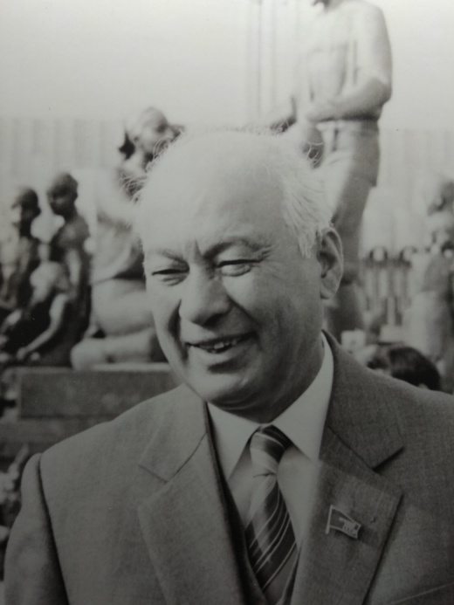
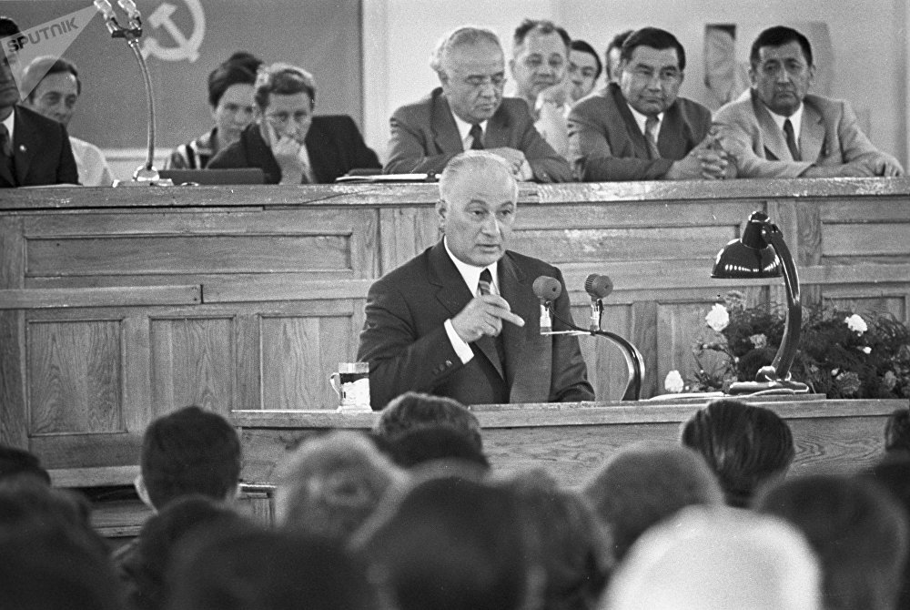
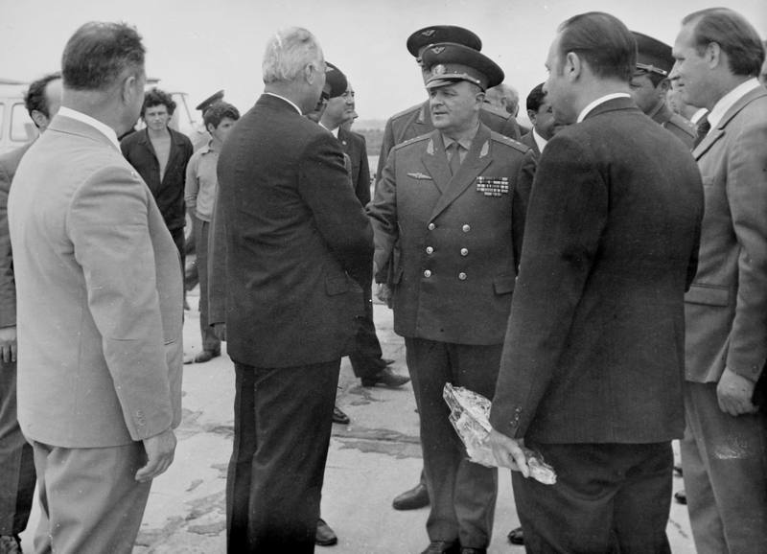
ШАРАФ РАШИДОВ И УЗБЕКИСТАН
Несмотря на ограниченную власть, Шараф Рашидов сделал всё возможное, чтобы Узбекистан стал одной из развитых республик Средней Азии. Его выдающиеся заслуги перед Отечеством определяют его достойное и важное место в истории нашего государства.

Slide 24
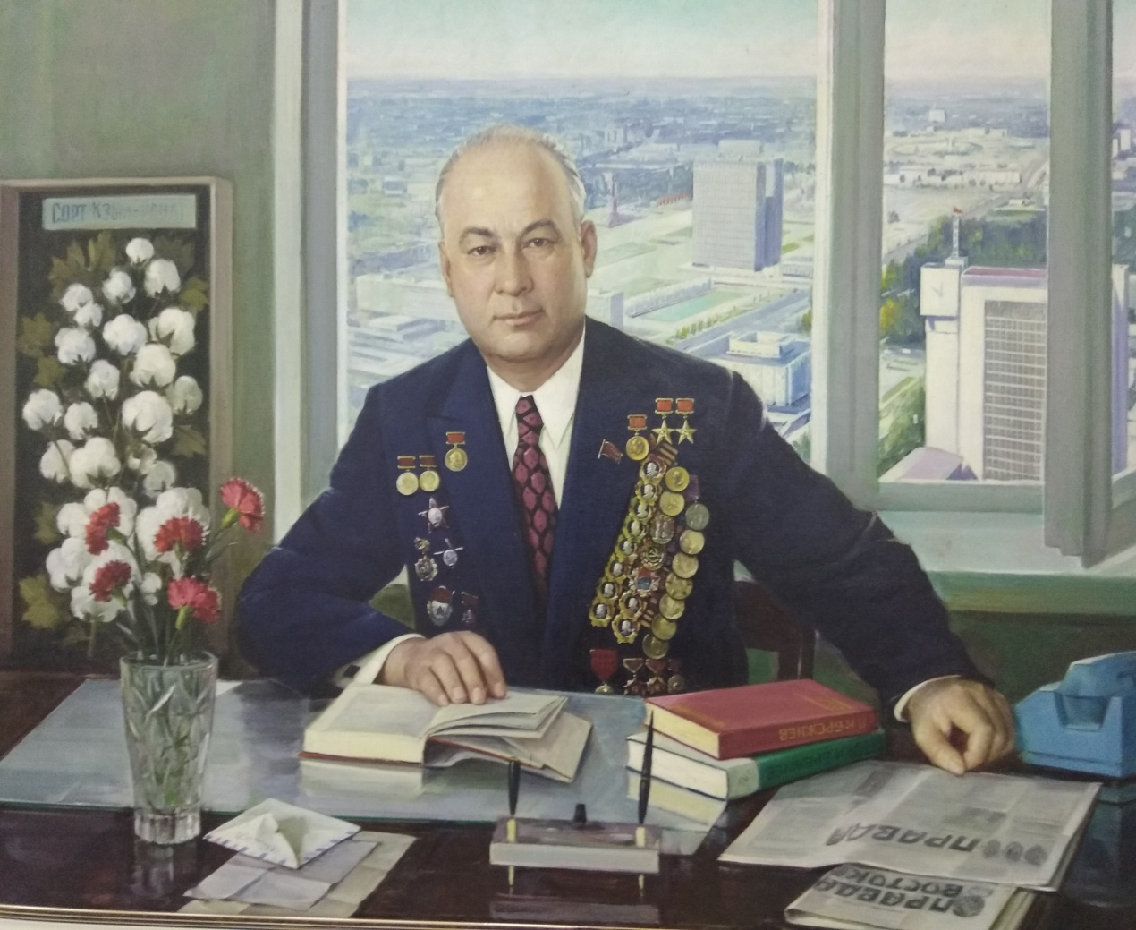
ШАРАФ РАШИДОВ И УЗБЕКИСТАН
В 1992 году в Узбекистане широко отмечалось 75-летие со дня рождения Шарафа Рашидова. На праздничном мероприятии было отмечено: «Шараф Рашидов - сложная личность. С одной стороны, он думал об интересах Узбекистана, с другой был вынужден выполнять приказы Москвы, которые противоречили интересам Узбекистана. Его жизнь была между молотом и наковальней».

Slide 25
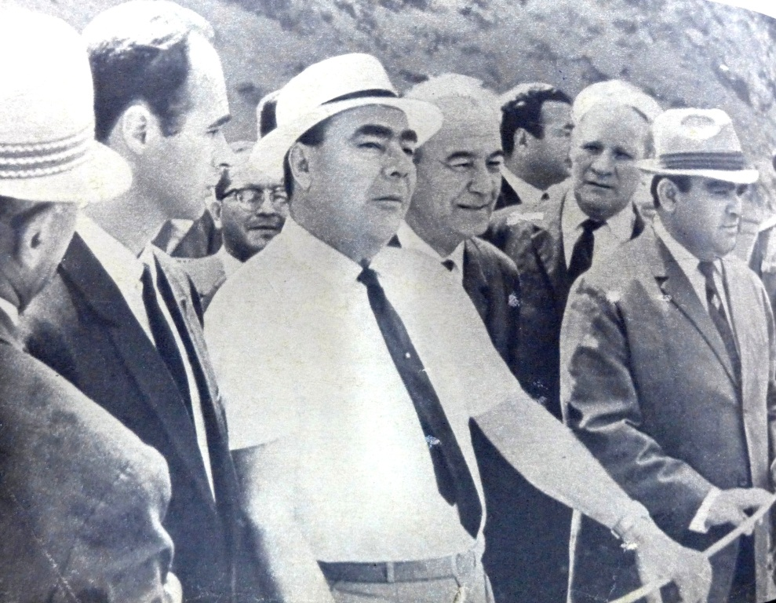
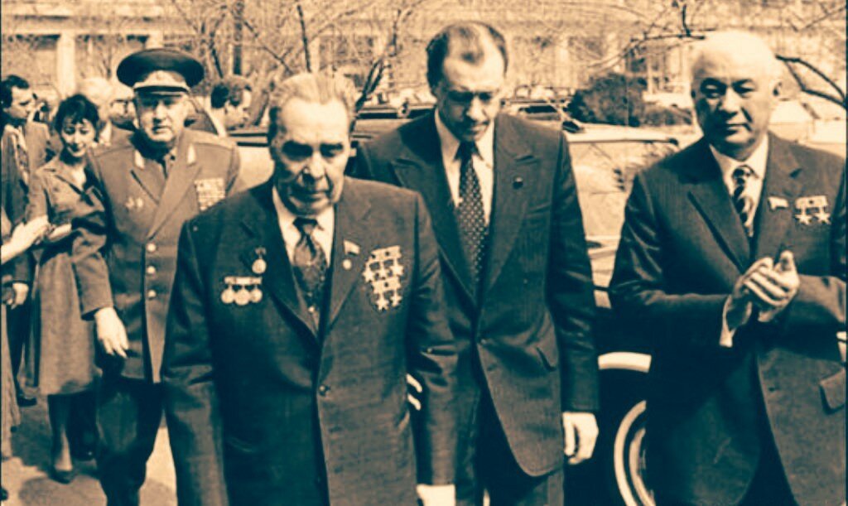
ШАРАФ РАШИДОВ И УЗБЕКИСТАН
Москва принизила значение достижений Узбекистана, достигнутых в эпоху правления Шарафа Рашидова, пытаясь внедрить унизительную и оскорбительную мысль о том, что узбекистанцы живут за счёт России.

Slide 26
ШАРАФ РАШИДОВ И УЗБЕКИСТАН
Поэтому пропаганда против Ш. Рашидова и Узбекистана, в целом, достигла наивысшей точки. Его потревожили даже в могиле, не давая мирно покоиться. 27 февраля 1987 года останки Шарафа Рашидова были перезахоронены.

Slide 27
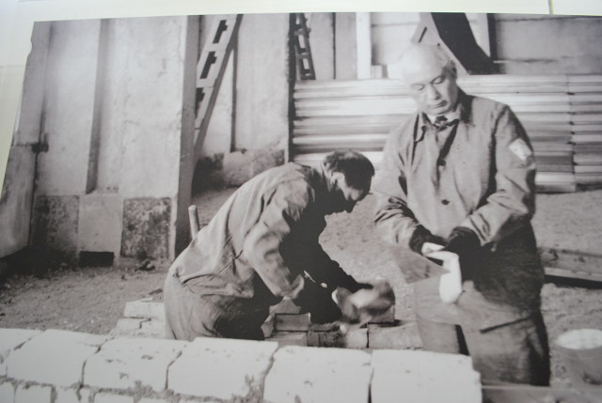
ШАРАФ РАШИДОВ И УЗБЕКИСТАН
На самом же деле Шараф Рашидов был мужественным лидером, преданным всей душой народу человеком, который несмотря на преграды существующего строя, все свои силы и знания, потенциал и опыт направил в развитие республики, был опорой и надеждой для миллионов простых людей.
Ш. Рашидов на стройке после землетресения 1966 года.

Slide 28
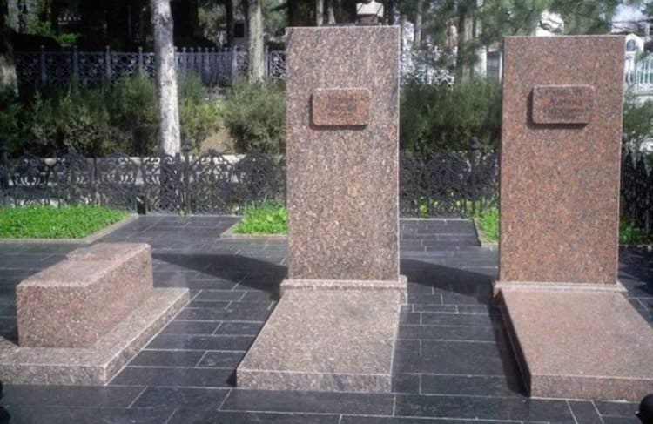
ШАРАФ РАШИДОВ И УЗБЕКИСТАН
Но слишком рано твой ударил час И вещее перо из рук упало. Какой светильник разума угас! Какое сердце биться перестало!
И сегодня Шараф Рашидов является гордостью, совестью, честью узбекского народа.

Slide 29
ШАРАФ РАШИДОВ И УЗБЕКИСТАН
Шараф Рашидов был не только выдающимся государственным деятелем, но и поэтом, публицистом, писателем, оставивший заметный след в узбекской литературе.

Slide 30
ШАРАФ РАШИДОВ И УЗБЕКИСТАН
Он оставил богатое литературное наследие. Его произведения, такие как «Победители», «Сильнее бури», «Могучая волна» рассказывают об общечеловеческих ценностях, великодушии, доброте, трудолюбии узбекского народа.

Slide 31
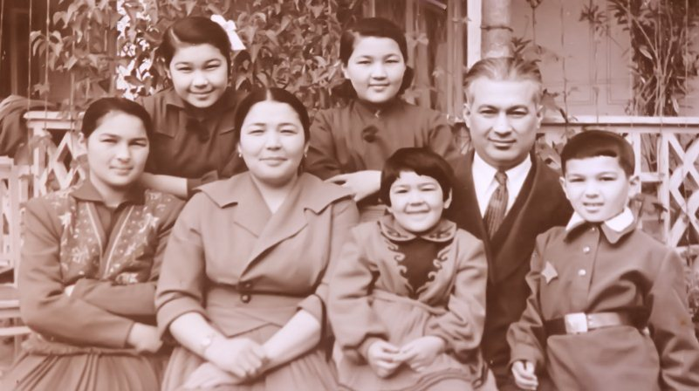
ЗАБОТЛИВЫЙ ОТЕЦ
Сколько бы времени и сил не отнимали государственные дела, Шараф Рашидов всегда находил время для своей семьи, любимых детей. Он трепетно относился к вопросам их воспитания.

Slide 32
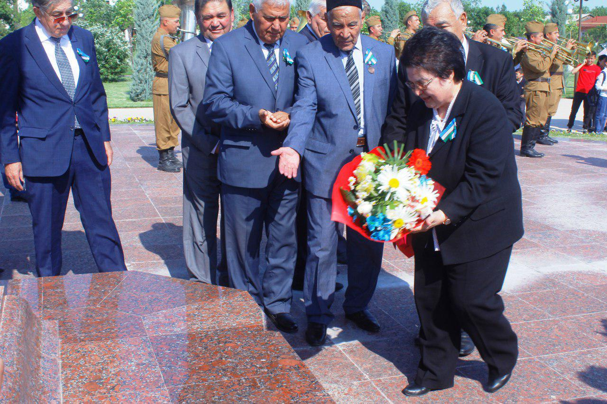
ЗАБОТЛИВЫЙ ОТЕЦ
Благодаря этому его дети выросли достойными людьми, которые трудятся во благо Родины.

Slide 33
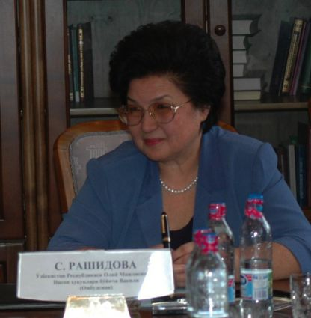
ЗАБОТЛИВЫЙ ОТЕЦ
Старшая дочь Сайёра Рашидова доктор химических наук, академик. Она долгие годы занимала должность уполномоченного Олий Мажлиса Республики Узбекистан по правам человека (Омбудсман).

Slide 34
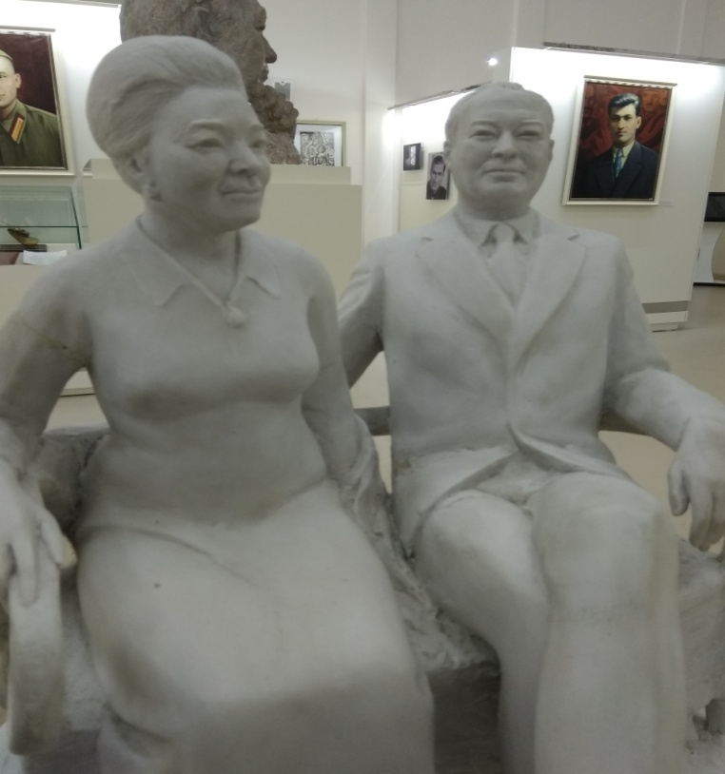
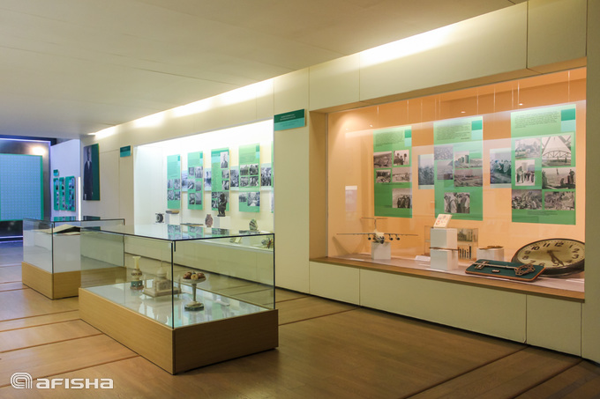
ЗАБОТЛИВЫЙ ОТЕЦ
Ещё две дочери - Дилором и Гулнора тоже пошли по научной стезе, имеют научные степени кандидата наук. Сын Илхом военный, кандидат исторических наук. Младшая дочь Светлана Рашидова учёный-филолог.

Slide 35
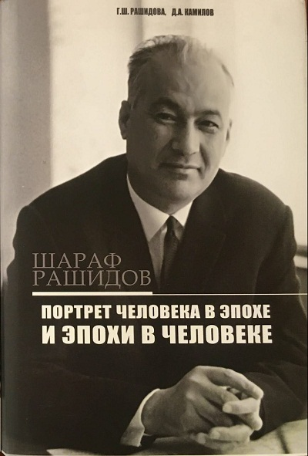
ЗАБОТЛИВЫЙ ОТЕЦ
Гулнора Рашидова в своих воспоминаниях пишет, что отец всегда учил их уважать людей, быть вежливыми и скромными, при любых обстоятельствах говорить правду и только правду. Призывал жить и трудиться честно.

Slide 36
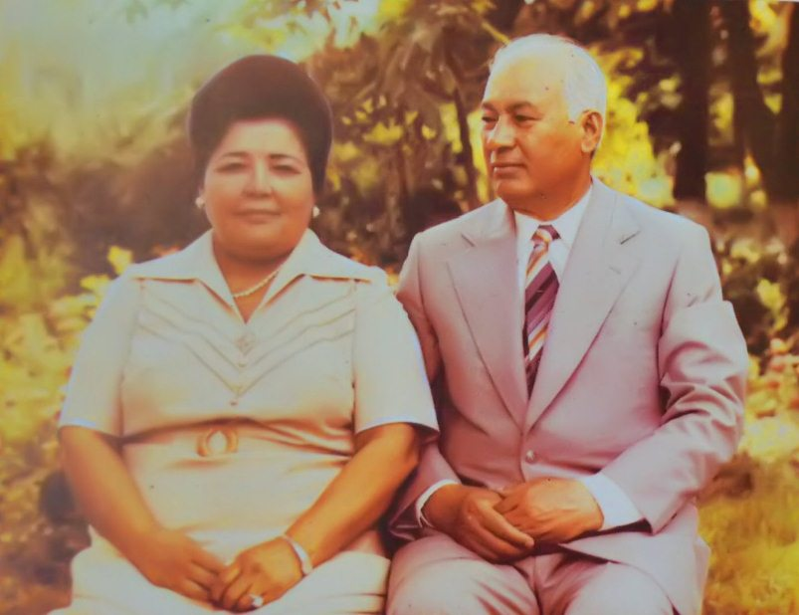
ЗАБОТЛИВЫЙ ОТЕЦ
Супруга Хурсаной Рашидова была прекрасной женой, матерью, хранительницей домашнего очага и уюта. По профессии она была учительницей истории.

Slide 37
ВЫВОДЫ
Шараф Рашидов, будучи руководителем республики, несмотря на огромную занятость, всегда оставался предан своему любимому делу – литературе.
Писатель, воспевающий труд простых людей, член Коммунистической партии Советского Союза с 1939 года Шараф Рашидович в 1959 году стал первым секретарем ЦК КП Узбекистана, т.е. фактически первым человеком в Узбекистане и одновременно своеобразным наместником Кремля.
Шараф Рашидов сам вышел из народа, был настоящим патриотом и смыслом своей жизни считал заботу о простых людях.

Slide 38
ЗАДАНИЯ
1
3
Составьте
план к тексту параграфа.
Прочитайте учебник
§34.
Стр. 106 – 109.
Ответьте на вопрос № 3,4 на стр. 109.

